Slide 1
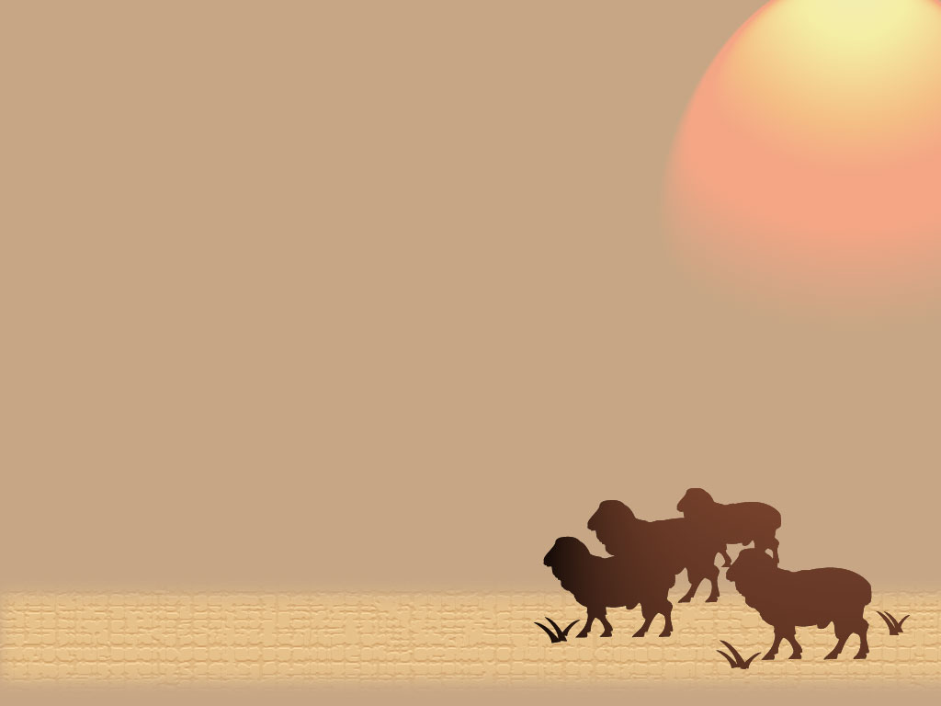
20
Olhai Pra o Cordeiro de Deus

Slide 2
Livres do pecado vós quereis ficar?
Olhai pra o Cordeiro de Deus!
Ele morto foi na cruz, pra vos salvar
Olhai pra o Cordeiro de Deus!

Slide 3
Olhai pra o Cordeiro de Deus.
Olhai pra o Cordeiro de Deus.
Porque só Ele vos pode salvar
Olhai pra o Cordeiro de Deus!

Slide 4
Se estas tentados, em hesitação.
Olhai pra o Cordeiro de Deus.
Ele encherá o vosso coração.
Olhai pra o Cordeiro de Deus!

Slide 5
Olhai pra o Cordeiro de Deus.
Olhai pra o Cordeiro de Deus.
Porque só Ele vos pode salvar
Olhai pra o Cordeiro de Deus!

Slide 6
Se estais cansados
E sem mais vigor
Olhai pra o Cordeiro de Deus.
Ele vos quer dar Seu divinal amor.
Olhai pra o Cordeiro de Deus.

Slide 7
Olhai pra o Cordeiro de Deus.
Olhai pra o Cordeiro de Deus.
Porque só Ele vos pode salvar
Olhai pra o Cordeiro de Deus!

Slide 8
Se na vossa senda
Sombras vêm cair;
Olhai pra o Cordeiro de Deus.
Ele, com Sua graça tudo quer suprir
Olhai pra o Cordeiro de Deus.

Slide 9
Olhai pra o Cordeiro de Deus.
Olhai pra o Cordeiro de Deus.
Porque só Ele vos pode salvar
Olhai pra o Cordeiro de Deus!

